Slide 1

Presentación de fonética
25.1

Slide 2
Día 1
Notes:
Diga: ¡Hola, lectores! Ahora vamos a practicar lo que hemos aprendido sobre las sílabas y cómo las unimos para formar palabras. ¿Listos?
Avance a la siguiente diapositiva.

Slide 3

1. Conciencia fonémica
Notes:
Avance a la diapositiva 4.

Slide 4


Notes:
A. Combinar sílabas en palabras
Diga: Vamos a combinar sílabas para formar palabras.
Modele: Por ejemplo: puer - ta, puerta. Pregunte: ¿Qué palabra formamos con puer - ta? (puer - ta, puerta)
Avance a la siguiente diapositiva.
______________________________________________________________________________________________________________
B. Segmentar palabras en sílabas
Diga: Ahora vamos a separar palabras en sílabas.
Modele: Por ejemplo: puerta, puer - ta. Pregunte: ¿Qué sílabas escuchamos en puerta? (puerta, puer - ta)
Avance a la siguiente diapositiva.

Slide 5

Notes:
A. Combinar sílabas en palabras
Diga: cie - lo ¿Qué palabra formamos con cie - lo? (cie - lo, cielo)
Avance a la siguiente diapositiva.
_____________________________________________________________________
B. Segmentar palabras en sílabas
Diga: ¿Qué sílabas escuchamos en cielo? (cielo, cie - lo)
Avance a la siguiente diapositiva.

Slide 6
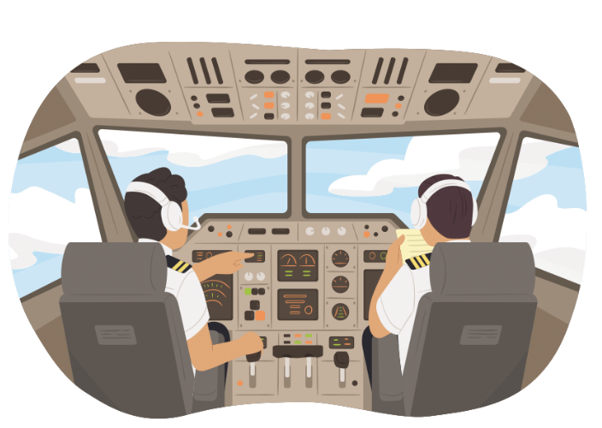
Notes:
A. Combinar sílabas en palabras
Diga: pi - lo - to ¿Qué palabra formamos con pi - lo - to? (pi - lo - to, piloto)
Avance a la siguiente diapositiva.
_____________________________________________________________________
B. Segmentar palabras en sílabas
Diga: ¿Qué sílabas escuchamos en piloto? (piloto, pi - lo - to)
Avance a la siguiente diapositiva.

Slide 7
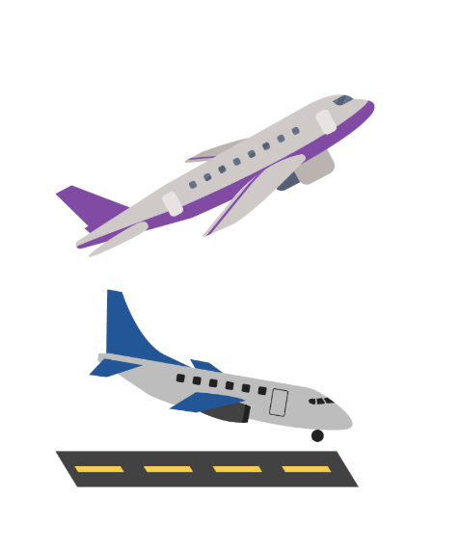
Notes:
A. Combinar sílabas en palabras
Diga: a - vio - nes ¿Qué palabra formamos con a - vio - nes? (a - vio - nes, aviones)
Avance a la siguiente diapositiva.
_____________________________________________________________________
B. Segmentar palabras en sílabas
Diga: ¿Qué sílabas escuchamos en aviones? (aviones, a - vio - nes)
Avance a la siguiente diapositiva.

Slide 8
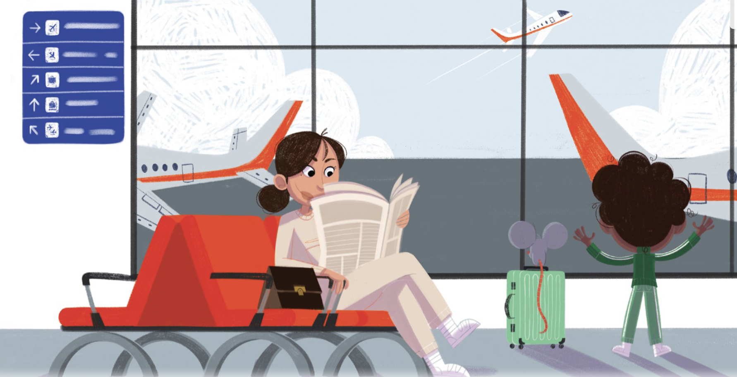
Notes:
A. Combinar sílabas en palabras
Diga: a - e - ro - puer - to ¿Qué palabra formamos con a - e - ro - puer - to? (a - e - ro - puer - to, aeropuerto)
Regrese a la diapositiva número 3.
_____________________________________________________________________
B. Segmentar palabras en sílabas
Diga: ¿Qué sílabas escuchamos en aeropuerto? (aeropuerto, a - e - ro - puer - to)
Avance a la siguiente diapositiva.

Slide 9
2. Hiatos
Notes:
Diga: Vamos a repasar cómo leer hiatos. Recuerda que un hiato es cuando dos vocales están una al lado de la otra pero se pronuncian en sílabas separadas.
Modele: Vamos a dividir en sílabas la palabra leal, le - al. Las vocales e y a se pronuncian en sílabas separadas.
Diga: Ahora vamos a leer en voz alta cada hiato que aparece sobre la flecha azul. ¿Listos?
Muestre a los estudiantes las diapositivas 10-12 una a la vez y diga cada hiato en voz alta junto con ellos.

Slide 10

oe
Notes:
Diga: oe.
Lea cada sílaba junto con los estudiantes.
Repita si es necesario.
Avance a la siguiente diapositiva.

Slide 11
ea
Notes:
Diga: ea.
Lea cada sílaba junto con los estudiantes.
Repita si es necesario.
Avance a la siguiente diapositiva.

Slide 12
ae
Notes:
Diga: ae.
Lea cada sílaba junto con los estudiantes.
Repita si es necesario.
Avance a la siguiente diapositiva.

Slide 13

3. Dictado
Notes:
Avance a la siguiente diapositiva.

Slide 14

Notes:
Asegúrese de que todos los estudiantes tengan una pizarra donde practicar.
Diga: Ahora, voy a decir un hiato en voz alta. Todos repetirán el hiato y escribirán el hiato en su pizarra.
Diga cada una de estos hiatos en el siguiente orden:
oe, /o/, /e/, oe
ea, /e/, /a/, ea
ae, /a/, /e/, ae
Pida a los estudiantes que muestren su pizarra después de escribir cada hiato para verificar su respuesta.
Repita si es necesario.
Avance a la siguiente diapositiva.

Slide 15

4. Palabras con 2 sílabas
Notes:
Diga: Ahora vamos a leer palabras de 2 sílabas. Asegúrate de leer cada palabra parte por parte. Luego une cada parte y lee la palabra completa.
Muestre a los estudiantes las diapositivas 16-21 una a la vez y diga cada palabra en voz alta junto con ellos.

Slide 16
dí
a
Notes:
Diga cada sílaba y después la palabra en voz alta junto con los estudiantes.
Diga: dí - a, día.
Repita si es necesario.
Avance a la siguiente diapositiva.

Slide 17
cie
lo
Notes:
Diga cada sílaba y después la palabra en voz alta junto con los estudiantes.
Diga: cie - lo, cielo.
Repita si es necesario.
Avance a la siguiente diapositiva.

Slide 18
na
ves
Notes:
Diga cada sílaba y después la palabra en voz alta junto con los estudiantes.
Diga: na - ves, naves.
Repita si es necesario.
Avance a la siguiente diapositiva.

Slide 19
le
al
Notes:
Diga cada sílaba y después la palabra en voz alta junto con los estudiantes.
Diga: le - al, leal.
Repita si es necesario.
Avance a la siguiente diapositiva.

Slide 20
cre
o
Notes:
Diga cada sílaba y después la palabra en voz alta junto con los estudiantes.
Diga: cre - o, creo.
Repita si es necesario.
Avance a la siguiente diapositiva.

Slide 21
cal
ma
Notes:
Diga cada sílaba y después la palabra en voz alta junto con los estudiantes.
Diga: cal - ma, calma.
Repita si es necesario.
Avance a la siguiente diapositiva.

Slide 22

5. Palabras con 3 sílabas
Notes:
Diga: Ahora vamos a leer palabras de 3 sílabas. Asegúrate de leer cada palabra parte por parte. Luego une cada parte y lee la palabra completa.
Muestre a los estudiantes las diapositivas 23-28 una a la vez para cada palabra.

Slide 23
o
es
te
Notes:
Diga cada sílaba y después la palabra en voz alta junto con los estudiantes.
Diga: o - es - te, oeste.
Repita si es necesario.
Avance a la siguiente diapositiva.

Slide 24
a
vio
nes
Notes:
Diga cada sílaba y después la palabra en voz alta junto con los estudiantes.
Diga: a - vio - nes, aviones.
Repita si es necesario.
Avance a la siguiente diapositiva.

Slide 25
e
mo
ción
Notes:
Diga cada sílaba y después la palabra en voz alta junto con los estudiantes.
Diga: e - mo - ción, emoción.
Repita si es necesario.
Avance a la siguiente diapositiva.

Slide 26
in
clu
so
Notes:
Diga cada sílaba y después la palabra en voz alta junto con los estudiantes.
Diga: in - clu - so, incluso.
Repita si es necesario.
Avance a la siguiente diapositiva.

Slide 27
pi
lo
to
Notes:
Diga cada sílaba y después la palabra en voz alta junto con los estudiantes.
Diga: pi - lo - to, piloto.
Repita si es necesario.
Avance a la siguiente diapositiva.

Slide 28
brú
ju
la
Notes:
Diga cada sílaba y después la palabra en voz alta junto con los estudiantes.
Diga: brú - ju - la, brújula.
Repita si es necesario.
Avance a la siguiente diapositiva.

Slide 29

6. Palabras con 4 o más sílabas
Notes:
Diga: Ahora vamos a leer más palabras juntos. Estas son palabras más largas, con 4 o más sílabas. Asegúrate de leer parte por parte. Luego une cada parte y lee la palabra completa.
Muestre a los estudiantes las diapositivas 30-35 una a la vez y repita lentamente si es necesario.

Slide 30
re
a
li
zar
Notes:
Diga cada sílaba y después la palabra en voz alta junto con los estudiantes.
Diga: re - a - li - zar, realizar.
Repita si es necesario.
Avance a la siguiente diapositiva.

Slide 31
a
e
ro
puer
to
Notes:
Diga cada sílaba y después la palabra en voz alta junto con los estudiantes.
Diga: a - e - ro - puer - to, aeropuerto.
Repita si es necesario.
Avance a la siguiente diapositiva.

Slide 32
o
cu
rrí
a
Notes:
Diga cada sílaba y después la palabra en voz alta junto con los estudiantes.
Diga: o - cu - rrí - a, ocurría.
Repita si es necesario.
Avance a la siguiente diapositiva.

Slide 33
di
fe
ren
te
Notes:
Diga cada sílaba y después la palabra en voz alta junto con los estudiantes.
Diga: di - fe - ren - te, diferente.
Repita si es necesario.
Avance a la siguiente diapositiva.

Slide 34
e
ner
gí
a
Notes:
Diga cada sílaba y después la palabra en voz alta junto con los estudiantes.
Diga: e - ner - gí - a, energía.
Repita si es necesario.
Avance a la siguiente diapositiva.

Slide 35
re
la
ja
da
Notes:
Diga cada sílaba y después la palabra en voz alta junto con los estudiantes.
Diga: re - la - ja - da, relajada.
Repita si es necesario.
Avance a la siguiente diapositiva.

Slide 36
7. Dictado
Notes:
Diga: Ahora voy a decir unas palabras en voz alta. Todos repetirán la palabra parte por parte y escribirán la palabra en su pizarra lo mejor que puedan. ¿Listos?
Muestre a los estudiantes las diapositivas 37-39 una a la vez.

Slide 37
Notes:
Asegúrese de que todos los estudiantes tengan una pizarra donde practicar.
Diga: Escucha la palabra. Identifica los sonidos y sus letras. Primero la sílaba, luego cada sonido y, al final, la palabra completa.
Diga: oeste, o - es - te, oeste. ¿Cuántas sílabas tiene la palabra? (3) o - es - te. La primera sílaba, o, ¿cuántos sonidos tiene? (1) /o/. La segunda sílaba, es, ¿cuántos sonidos tiene? (2) /e/, /s/. La tercera sílaba, te, ¿cuántos sonidos tiene? (2) /t/, /e/. Oeste, /o/, /e/, /s/, /t/, /e/.
Pida a los estudiantes que muestren sus pizarras después de escribir cada palabra para verificar la respuesta. Repita si es necesario.
Avance a la siguiente diapositiva.

Slide 38
Notes:
Diga: Escucha la palabra. Identifica los sonidos y sus letras. Primero la sílaba, luego cada sonido y, al final, la palabra completa.
Diga: aéreo, a - é - re - o, aéreo. ¿Cuántas sílabas tiene la palabra? (4) a - é - re - o. La primera sílaba, a, ¿cuántos sonidos tiene? (1) /a/. La segunda sílaba, é, ¿cuántos sonidos tiene? (1) /e/. La tercera sílaba, re, ¿cuántos sonidos tiene? (2) /r/, /e/. La cuarta sílaba, o, ¿cuántos sonidos tiene? (1) /o/. Aéreo, /a/, /e/, /r/, /e/, /o/.
Pida a los estudiantes que muestren sus pizarras después de escribir cada palabra para verificar la respuesta. Repita si es necesario.
Avance a la siguiente diapositiva.

Slide 39
Notes:
Diga: Escucha la palabra. Identifica los sonidos y sus letras. Primero la sílaba, luego cada sonido y, al final, la palabra completa.
Diga: soleado, so - le - a - do, soleado. ¿Cuántas sílabas tiene la palabra? (4) so - le - a - do. La primera sílaba, so, ¿cuántos sonidos tiene? (2) /s/, /o/. La segunda sílaba, le, ¿cuántos sonidos tiene? (2) /l/, /e/. La tercera sílaba, a, ¿cuántos sonidos tiene? (1) /a/. La cuarta sílaba, do, ¿cuántos sonidos tiene? (2) /d/, /o/. Soleado, /s/, /o/, /l/, /e/, /a/, /d/, /o/.
Pida a los estudiantes que muestren sus pizarras después de escribir cada palabra para verificar la respuesta. Repita si es necesario.
Avance a la siguiente diapositiva.

Slide 40

8. Oraciones
Notes:
Diga: Ahora vamos a leer oraciones. Asegúrate de prestar atención a la puntuación y la entonación de tu voz. Primero las vamos a leer despacio y luego con más fluidez.
Avance a la siguiente diapositiva.

Slide 41
—Creo que quiero ser piloto cuando sea grande —dice Félix.
Notes:
Señale la primera palabra: Creo.
Lea la oración primero despacio y la segunda vez con fluidez.
Pida a los estudiantes que repitan con usted.
Avance a la siguiente diapositiva.

Slide 42
Al pasar por seguridad, se dirigen a la puerta de embarque.
Notes:
Señale la primera palabra: Al.
Lea la oración primero despacio y la segunda vez con fluidez.
Pida a los estudiantes que repitan con usted.
Avance a la siguiente diapositiva.

Slide 43
—¿Cómo saben los pilotos qué ruta van a volar? —pregunta Félix muy curioso.
Notes:
Señale la primera palabra: Cómo.
Lea la oración primero despacio y la segunda vez con fluidez.
Pida a los estudiantes que repitan con usted.
Avance a la siguiente diapositiva.

Slide 44
9. Dictado
Notes:
Avance a la siguiente diapositiva.

Slide 45
____________________________.
Notes:
Asegúrese de que todos los estudiantes tengan una pizarra donde practicar.
Diga: Ahora voy a decir una oración en voz alta. Todos repetirán la oración y escribirán todas las palabras en su pizarra lo mejor que puedan. ¿Listos?
Diga: —Creo que quiero ser piloto cuando sea grande —dice Félix. Vamos a repetir la oración juntos.
Repita la oración en voz alta junto con los estudiantes. Cuente las palabras en la oración si los estudiantes todavía necesitan apoyo.
Pida a los estudiantes que escriban todas las palabras de la oración.
Diga: Puedes dividir cada palabra en sílabas y luego en sonidos para asegurarte de escribir todos los sonidos que escuchas correctamente.
Pida a los estudiantes que muestren su pizarra para verificar su respuesta. Repita si es necesario.
Avance a la siguiente diapositiva.

Slide 46
—Creo que quiero ser piloto cuando sea grande —dice Félix.
Notes:
Pida a los estudiantes que lean la oración en voz alta y comparen su oración con la oración que muestra la diapositiva.
Anime a los estudiantes a autocorregir su escritura.
Avance a la siguiente diapositiva.

Slide 47
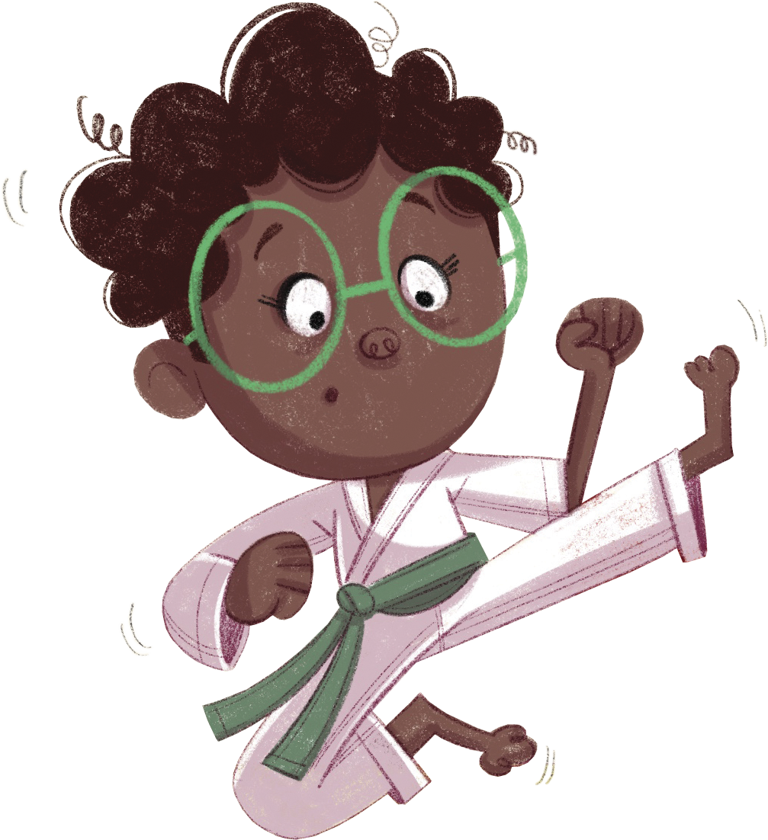
¡Felicidades!
El día está completo,
¡excelente trabajo!

